Slide 1
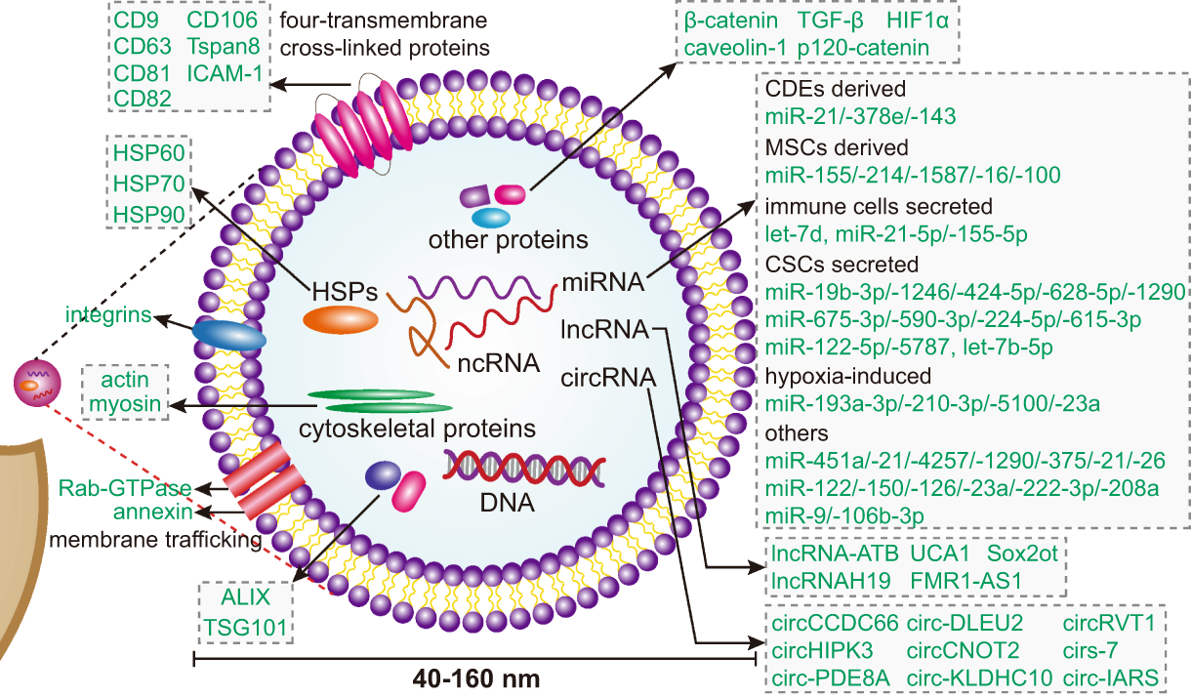
Extracellular Vesicles (EV) 는 거의 모든 종류의 세포에서 분비되는 구형의 소포체입니다.
위 그림과 같이 EV의 사이즈는 수십에서 수백 nm 이며, 다양한 단백질, RNA 등을 내 외부에 포함하고 있습니다.

Slide 2
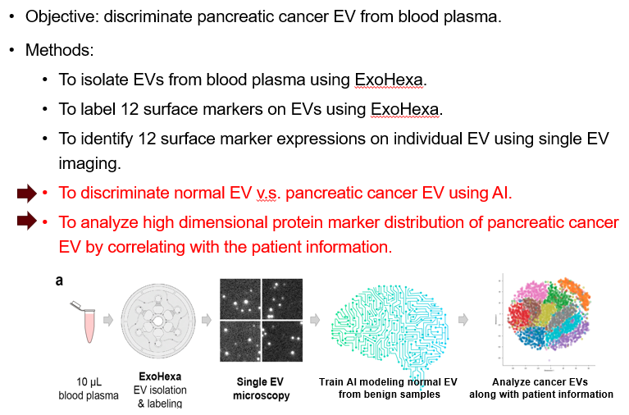
EV의 구성 물질은 굉장히 heterogeneous 하지만, 최근 연구에 따르면 세포 특이적인 구성을 가지고 있을 것으로 추측이 됩니다.
이번 프로젝트에서는 EV를 통해 암 (Cancer) 진단을 할 수 있는지에 관해 연구를 진행합니다. EV를 정상과 췌장암환자의 biofluid로 부터 추출하여 만든 샘플을 형광 이미징을 한 데이터를 사용합니다.
암세포로부터 나오는 EV와 정상세포에서 나오는 EV에서의 단백질 발현 차이를 이미지를 통해 구분할 수 있는 것을 확인하는 것이 목적입니다. (현재 보유중인 이미지 데이터는 췌장암)
기존에 UNIST 조윤경 교수님 연구실에서 관련 프로젝트를 진행하였는데, 그 내용을 바탕으로 진행합니다.

Slide 3
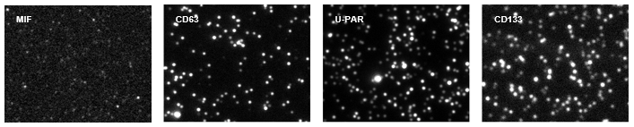
앞에서 보여드린 Classification 은 Anormaly detection을 위한 GAN 모델을 사용하였는데, 프로젝트를 담당 중이신 김성진 박사님은 다른 방법을 고려하고 계신 것 같습니다. (다음장에 관련 발표 내용 참고 부탁드립니다.)
EV 표면의 단백질 중 몇 가지(위의 경우 MIF, CD63, U-PAR, CD133)를 선택하여 각각에 특이적인 형광 항체를 붙인 뒤 현미경으로 촬영한 이미지 입니다. 이전 자료에 따르면 정상세포와 암세포에서 나오는 EV에 따라서 단백질의 분포정보에 의미있는 차이가 있다고 합니다.
이 프로젝트에서는 위와 유사한 이미지 데이터에서 각 단백질의 분포와 correlation 등의 정보를 통해 clustering을 하여 의미있는 cluster가 만들어지는지를 확인하는 것입니다.

Slide 4
Exosome Phenotype Discovery with DL Object Detection (Rev.1)
아래 발표자료는 221011 프로젝트 미팅에서 관련 프로젝트를 맡아주고 계신 김성진 박사님이 발표하신 자료입니다.
Sungjin Kim
2022-10-11

Slide 5
제안 및 기존 딥러닝 객체 검출 방식 차별화
목표: 엑소좀 영상으로부터 암세포 특이성을 나타내는 표현형을 발굴
기존 딥러닝 객체 검출
객체별 레이블링이 가능한 경우 사용 → 엑소좀 이미지는 환자 샘플인지는 알지만 각 액소좀 객체별로는 암과 관련된 건지 아니면 정상적인 것인지를 레이블링 할 수 없어 기존의 일반적인 검출 방식을 사용한 표현형 발굴에 한계가 있음.
추가적 이슈: 박테리아 검출 과제
기존 딥러닝 방식은 박테리아 개별 객체의 판별용으로는 활용해 볼 수 있지만, 동작 패턴 (space-time)이나 복수 객체들의 상호 작용을 검출하기에는 한계가 있음.
제안 표현형 발굴을 위한 2단계 객체 검출
엑소좀 객체별 레이블링이 불가능하고 각 영상만 환자에게서 온 것인지 정상인에게서 온 것인지만을 아는 상황임
제 1방안: 암 엑소좀에 대해 특이한 반응을 일으키는 시약(antibody)을 사용하여 알고 있는 반응을 찾는 형태로 활용
정상인에게서는 T%(e.g 0.1%) 미만 발견, 암환자에게서는 T% 이상 발견되는 경우 암환자 엑소좀 영상으로 판별
제 2방안 (제안 방식): 클러스터링과 분류 방법을 교차해서 2 단계로 사용
참고 문헌: Wang, C. et al.(공동저자) Deconvolution of subcellular protrusion heterogeneity and the underlying actin regulator dynamics from live cell imaging. Nature Communications 9, (2018).

Slide 6
Plan for Exosome Phenotype Discovery
딥러닝 객체검출 방법을 통한 표현형 발굴 체계 구축
정지 및 동영상 객체의 위치 판별과 종류 분류 동시 수행이 가능한 Yolo 딥러닝 방법 활용
디바이스 적용이 용이한 C기반 Darknet 딥러닝 프레임워크 사용 vs. 개발이 용이한 파이썬 기반 Pytorch 딥러닝 프레임워크 사용 https://www.kaggle.com/code/arunmohan003/yolo-v3-pytorch-tutorial-from-scratch
표현형 발굴 프로세스
단계 1. Exosome 객체 검출
단계 2. 검출 객체의 클러스터링 (암환자, 정상인 샘플 각각 처리)
단계 3. 암환자에만 있는 클러스터 발굴
전체 프로세스 체계화 및 반복 수행

Slide 7
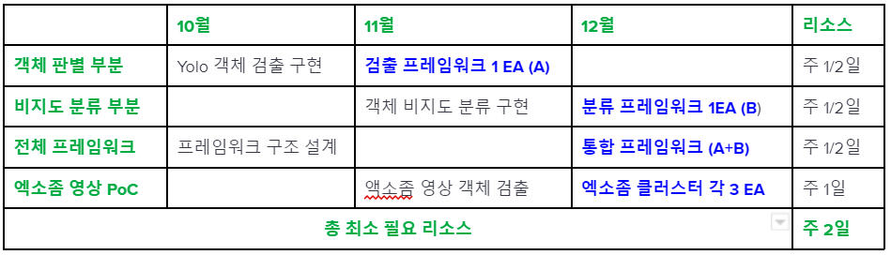
예상 개발 기간 및 필요 리소스
목표: 서브 프레임 개발 2건, 통합 프레임 1건, 그리고 엑소좀 적용 클러스터 각 3 EA 발굴
프레임 워크 개발을 위한 최소 필요 리소스: 주2일 * 3개월 (개발 협업 인력 필요함, 실험 인력 별도)

Slide 8
Yolo 딥러닝 활용 방법 (단계 1)
엑소좀 영상 레이블링 - 객체 위치와 객체 종류 동시 정보 제공
Yolo 툴 선정 및 설치
고속 수행이 가능한 Darknet 활용 (C언어로 만들어진 Yolo 방식 전용 딥러닝 환경)
Yolo 방식의 데이터 및 모델링 준비
필요 데이터 수를 줄이기 위한 transfer learning (전이 학습) 활용 - 기학습 모델 다운로드 및 활용
Yolo 전이 학습 수행
Yolo 최종 모델을 통한 객체 위치 검출 수행
위치의 객체를 모두 찾아냄 → 사이즈 정규화

Slide 9
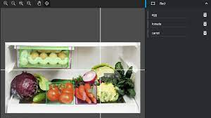
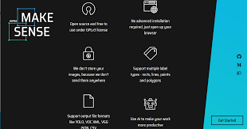
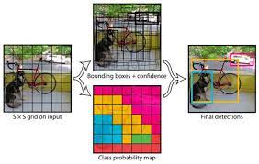
엑소좀 영상 레이블 툴
https://ndb796.tistory.com/601
Make sense 활용

Slide 10

엑소좀 영상 레이블 툴: Yolo Label Format
한 영상에 있는 객체들을 아래와 같이 한줄씩 연속해서 표현한다
class x_center y_center width height class x_center y_center width height class x_center y_center width height …
x_center y_center width height는 0 ~ 1.0사이 값으로 normalize를 해야 함.
class는 0보다 큰 정수이고 xxx.names라는 파일에 클래스 이름을 적는다
이미 xml로 만들어진 label이 있는 경우는 변경이 필요함.
변경 방법: https://towardsdatascience.com/convert-pascal-voc-xml-to-yolo-for-object-detection-f969811ccba5
ClassNames.names

Slide 11
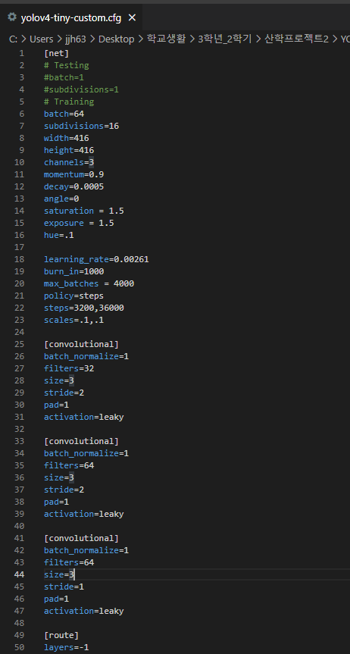
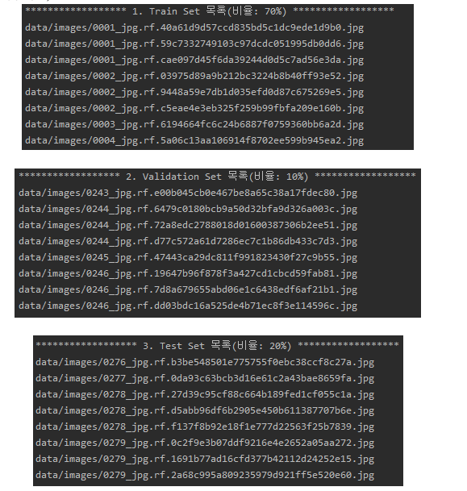
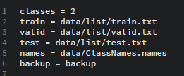
Yolo 학습 및 처리 툴
yolov4-tiny-custom.cfg
Darknet을 이용한 처리
https://hipolarbear.tistory.com/39
https://hipolarbear.tistory.com/40
https://hipolarbear.tistory.com/41
exosome.data
ClassNames.names

Slide 12
Yolo 학습 및 처리 툴: train.txt, valid.txt, test.txt 만들기
import os, math
train_set_ratio = 70
validation_set_ratio = 10
test_set_ratio = 20
file_path = 'images\\'
file_path_as_originSlash = file_path[:-1] + "/"
file_names = os.listdir(file_path)
file_len = len(file_names)
i=0
while i<file_len:
temp_fileName = file_names[i]
if temp_fileName[-4:] == ".txt":
file_names.pop(i)
file_len = len(file_names)
#print(str(i) + " " + str(file_len) + " " + temp_fileName)
else: i += 1
# Train
for i in range(0, math.ceil(file_len * (train_set_ratio / 100))):
print('data/' + file_path_as_originSlash + file_names[i])
final_index = math.ceil(file_len * (train_set_ratio / 100))
# Valid
for i in range(final_index, final_index+ math.ceil(file_len * (validation_set_ratio / 100))):
print('data/' + file_path_as_originSlash + file_names[i])
final_index = final_index + math.ceil(file_len * (validation_set_ratio / 100))
# Test
for i in range(final_index, file_len):
print('data/' + file_path_as_originSlash + file_names[i])
각 txt 파일에는 해당하는 이미지의 경로들이 들어감
수작업으로 만들기는 힘들기 때문에 Python을 이용하여 만들 수 있음.
무작위로 선택하는 부분 추가!

Slide 13
Yolo 학습 및 처리 툴: cfg 파일
총 4 부분을 수정해야 함. 아래에서 n은 클래스 수임.
파라미터 max_batches = n*2000으로 수정
If n = 1, max_batches = 2000
파라미터 steps=max_batches*0.8, max_batches*0.9로 수정
If n=1, max_batches = 1600, 1800
파라미터 classes = n으로 수정. [yolo]라는 항목 아래에 두 번이 있음.
If n=1, classes = 1
[yolo]라는 항목 바로 위에 있는 filters를 (n+5)*3으로 수정함.
If n=1, filters = 18
영상의 크기는 변경하지 않아도 darknet이 알아서 처리함

Slide 14
[Appendix]
Super-resolution AI
이 부분은 side job인데, EV의 크기가 매우 작아서 회절 한계라는 자연적 한계로 인해 200 nm 보다 작은 EV를 정확한 사이즈로 보기 힘든 광학 촬영 특성을 극복하기 위해 A.I.를 통한 이미지의 spatial resolution 향상을 도모하는 작업입니다.

Slide 15
Image Super-resolution AI: DALL-E 2 Usage in Medical
오픈AI, '달리2' 얼굴 사진 생성 허용
의사가 얼굴 수술을 앞둔 환자에게 수술 결과를 미리 확인할 수 있도록 하거나 영화 관계자들이 제작 속도를 높이기 위해 합성한 장면을 제작하는 데 '달리2'를 유용하게 활용할 수 있게 될 전망

